Slide 1
Основные средства
Основные средства - часть имущества, используемая для производства/предоставления услуг/выполнения работ, в течение БОЛЬШЕ чем 1 года.
Отличительные особенности:
Многократное использование в производстве.
Сохранение внешнего вида в течение долгого времени.
Перенос своей стоимости на затраты производства.

Slide 2
Классификация основных средств
По видам (делятся на 10, а эти 10 уже на эти 2):
активные – непосредственно воздействуют на предмет труда;
пассивные – обеспечивают нормальное функционирование активных.
По назначению:
производственные – машины, станки, здания основных цехов
непроизводственные – столовка и т.д, т.е для культурно-бытовых нужд.
По отраслям народного хозяйства:
промышленность, сельхоз, медицина, культура и т.д.
По степени использования:
в запасе, эксплуатации, в аренде, в консервации.
По принадлежности:
Собственные (на балансе предприятия) и арендованные (временно за плату).

Slide 3
Оценка основных средств (ОС)
Основные средства подлежат учету и оценке.
Учет ОС в натуральной форме называется аналитическим и служит для определения тех. состава ОС.
Оценка ОС бывает:
1) Первоначальная (факт. затраты на приобр.).
2) Восстановительная (затраты на восстановление, с учетом тех. характ-к).
3) Остаточная (цена объекта ОС с учетом износа).
4) Ликвидационная (цена на момент выбытия из процесса производства).

Slide 4
Износ. Амортизация
Износ ОС – частичная/полная потеря стоимости ОС, что и при эксплуатации, что и при простое.
Выделяют физический₁ и моральный₂ износ.
1. Потеря ОС своих характеристик, в рез-те они становится непригодными для использования.
2. Означает потерю стоимости ОС. Происходит это ввиду появления более современных аналогов (моральное устаревание).

Slide 5
Амортизация – перенос стоимости ОС на себестоимость продукта в виде амортизационных отчислений, к/е организуют амортизационный фонд.
Грубо говоря – в итоговой цене продукта учитывается износ, полученный за его производство.
Норма амортизации - это процент, определяющий, насколько быстро будет списываться стоимость оборудования. Они важны для экономической политики государства, тк влияют на скорость обновления ОС и на процесс воспроизводства.
Роль амортизационных отчислений — они идут на полное восстановление, капитальный ремонт и модернизацию оборудования, обеспечивая его работоспособность.

Slide 6
Способы амортизации
1. Линейный. Отчисления равномерны по ходу всего срока службы (10% от суммы покупки каждый год, при условии что срок службы – 10 лет).
2. Уменьшающего остатка. Линейный, но отчисления идут от остаточной стоимости, а не первоначальной.
3. Кумулятивный. Сначала определяется вся сумма амортизации, а затем пропорционально оставшимся годам.
4. Пропорциональный объему продукции. Если оборудование стоит 100к, оно умрет после 1000 ед., а произвели всего 100 ед. – то амортизационные будут 10%.

Slide 7
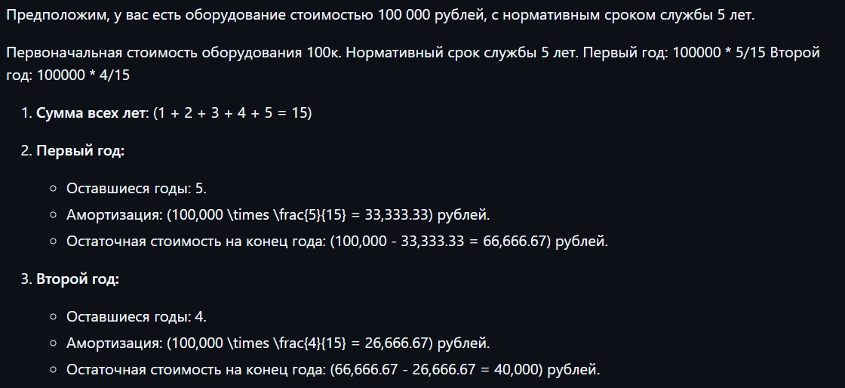
Кумуллятивный. Пример.

Slide 8
2.1.4 + 2.1.5

Slide 9
Оборотные средства
Оборотные средства – имущество, которое используется полностью в течении одного производственного цикла, из одной формы переходит в другую, перенося свою полную стоимость сразу на стоимость готовой продукции.
Отличительные особенности: их многократное использование в процессе производства, сохранение внешнего вида в течении длительного периода, постепенное снашивание и перенос своей первоначальной стоимости на себестоимость продукции.

Slide 10
ОбС делят по 4 признакам:
1) по элементам;
2) по сферам обращения;
3) по источникам формирования;
4) по охвату нормированием.

Slide 11
По элементам

Slide 12
По сферам обращения
Сфера производства
Сфера обращения

